Slide 1
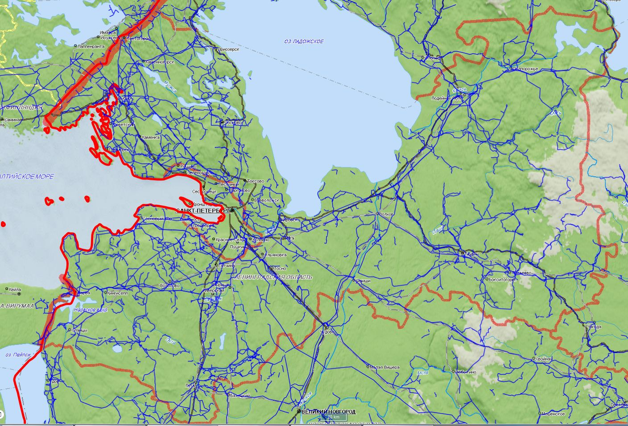


ИНФОРМАЦИОННЫЕ МАТЕРИАЛЫ ПО ОСАДКАМ И ПОРЫВАМ ВЕТРА НА ТЕРРИТОРИИ
ЛЕНИНГРАДСКОЙ ОБЛАСТИ (РИСК НАРУШЕНИЯ ЭЛЕКТРОСНАБЖЕНИЯ НА 08.11.2020)
Приозерский р-н
Подпорожский р-н
0
15
0,5
15
70%
1581,82/348
Лодейнопольский р-н
15425/61702
0,5
15
70%
1233/218
70%
889,73/171
7231/28924
Выборгский р-н
0
15
Всеволожский р-н
7229/28916
68%
6428,96/386
0,1
15
50309/171239
65%
1458,15/493
Волховский р-н
Тихвинский р-н
88680/354723
0,2
15
0,4
15
Ломоносовский р-н
Кировский р-н
70%
1463/276
1617,185/339
0,1
15
22543/90174
70%
Кингисеппский р-н
65%
1,2
15
17476/69905
Бокситогорский р-н
0,7
15
1053,9/252
Киришский р-н
0,7
15
17962/71850
Гатчинский р-н
65%
4759/306
70%
1617,185/339
65%
1599/217
Волосовский р-н
26424/105698
0,1
15
19709/78839
0,2
15
Тосненский р-н
12504/50019
0,2
15
65%
7290/1588
0,2
15
70%
1613/270
70%
1217/170
61063/24425
65%
1355,9/292
15614/62456
Условные обозначения
Сланцевский р-н
12918/51675
32440/129761
- прогноз нарушения ЛЭП
0,8
15
68%
1290/250
Лужский р-н
- линии электропередач 110 кВт
10697/42791
1,2
15
70%
1260/240
321/20
- протяженность ЛЭП/ТП (шт.)
18219/72879
- кол-во домов /населения
14:00 07.11.2020
исп. ЦУКС ГУ МЧС по Ленинградской области
АРМ № 9 Морозова Т.В.
тел. 3930-1251
использовались: АИУС РСЧС
159/10
60%
- износ электроэнергетических систем
Тымовский
- муниципальное образование
141,1/302

Slide 2
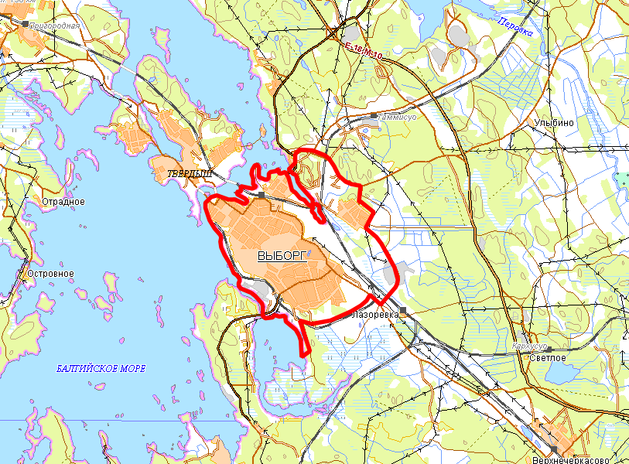
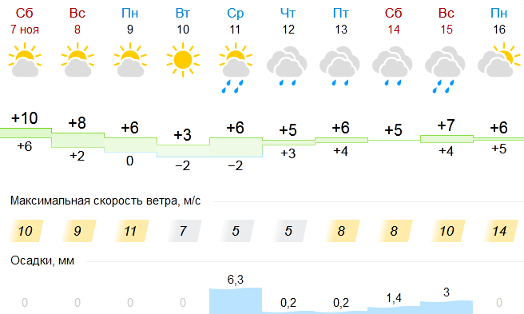
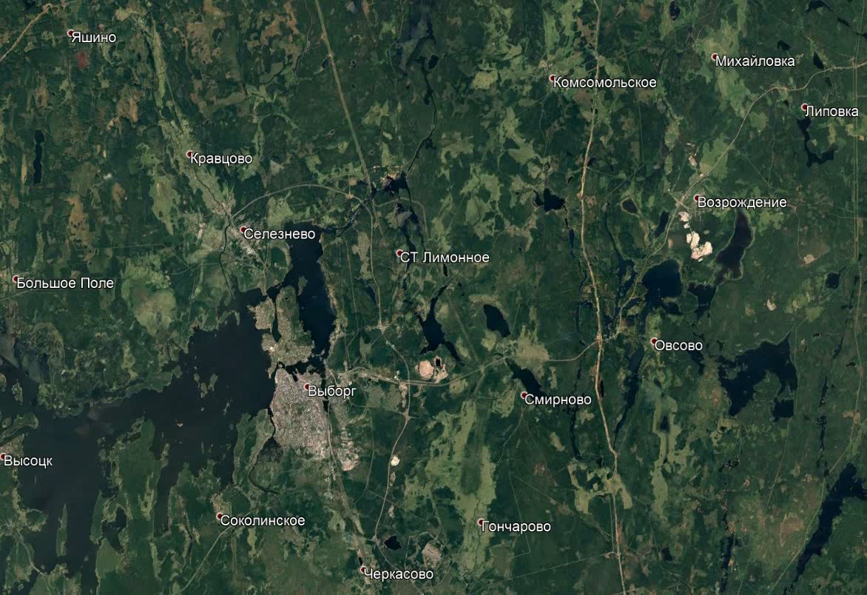
ИНФОРМАЦИОННЫЕ МАТЕРИАЛЫ ПО РИСКУ НАРУШЕНИЯ ЭЛЕКТРОСНАБЖЕНИЯ, СВЯЗАННОМУ С
НЕБЛАГОПРИЯТНЫМИ МЕТЕОЯВЛЕНИЯМИ НА ТЕРРИТОРИИ
ЛЕНИНГРАДСКОЙ ОБЛАСТИ, МО «ВЫБОРГСКИЙ РАЙОН» (НА 08.11.2020)
Прогноз метеоявлений
Трехмерная модель участка
Выборгский р-н
0
15
68%
6428,96/386
50309/171239
Условные обозначения
Выборг
20
- количество осадков, мм
3
- порывы ветра, м/с
- пожарно-спасательные формирования
- социально-значимый объект
- больница
- линии электропередач 110 кВт
321/20
- протяженность ЛЭП/ТП (шт.)
14:00 07.11.2020
исп. ЦУКС ГУ МЧС по Ленинградской области
АРМ № 9 Морозова Т.В.
тел. 3930-1251
использовались: АИУС РСЧС
19/330
- кол-во домов /населения
60%
- износ электроэнергетических систем
Выборг
- муниципальное образование

Slide 3
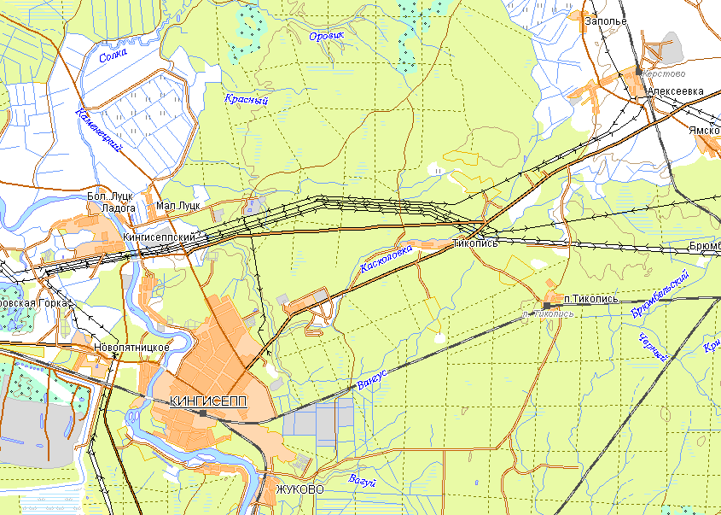
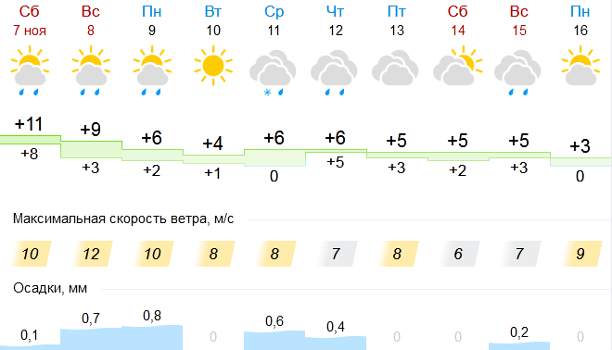
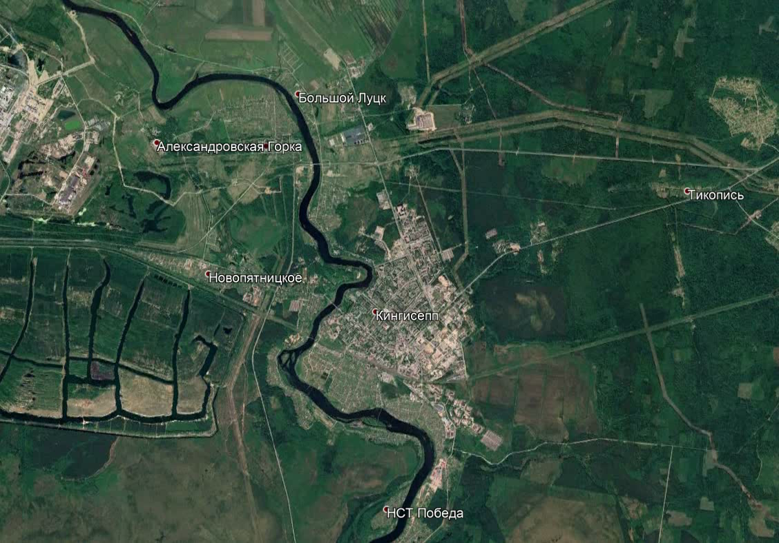
ИНФОРМАЦИОННЫЕ МАТЕРИАЛЫ ПО РИСКУ НАРУШЕНИЯ ТРАНСПОРТНОГО СООБЩЕНИЯ,
СВЯЗАННЫХ С НЕБЛАГОПРИЯТНЫМИ МЕТЕОЯВЛЕНИЯМИ НА АВТОДОРОГЕ А-180
В КИНГИСЕППСКОМ РАЙОНЕ ЛЕНИНГРАДСКОЙ ОБЛАСТИ (НА 08.11.2020)
Прогноз метеоявлений
Трехмерная модель участка
Аварийно-опасный участок
132-135 км трассы А-180 (риск ДТП в результате порыва бокового ветра)
Кингисепп
0,7
15
65%
1599/217
Условные обозначения
19709/78839
- участок автодороги с повышенным риском возникновения ДТП, нарушением движения
- объездная дорога
- населенный пункт
- пожарно-спасательные формирования
14:00 07.11.2020
исп. ЦУКС ГУ МЧС по Ленинградской области
АРМ № 9 Морозова Т.В.
тел. 3930-1251
использовались: АИУС РСЧС
- социально-значимый объект
Отрезанные н.п.: нет
Объездная дорога: есть
- больница

